Slide 1
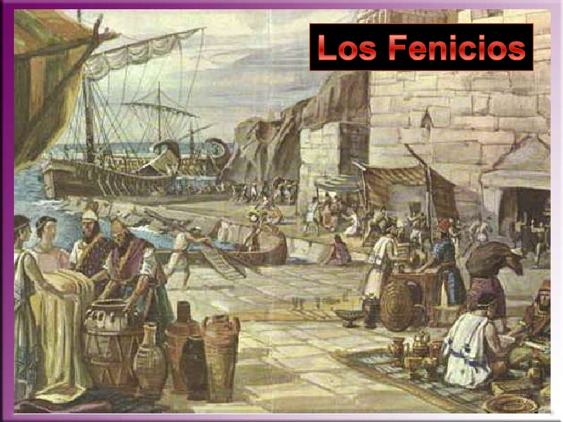
Los fenicios
Alejandro Salvador

Slide 2
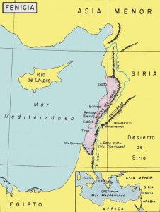
UBICACIÓN
La Cultura Fenicia se desarrollo en Asia Menor, a orillas del Mar Mediterráneo y al Oeste de Siria
Su territorio pertenece en la actualidad al Líbano. Eran grandes navegantes y comerciantes. Crearon y propagaron su alfabeto, del que se derivaron casi todos los alfabetos del Mundo Antiguo.

Slide 3
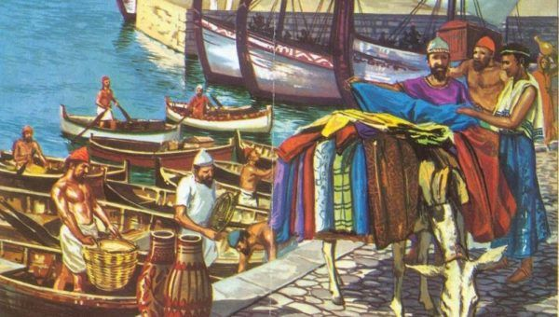
biografía
Los fenicios fueron un pueblo semita que se instaló en el actual territorio del Líbano, entre el 1200 a. C. y el 539 a.C. aproximadamente. Son considerados los fundadores del comercio marítimo.

Slide 4
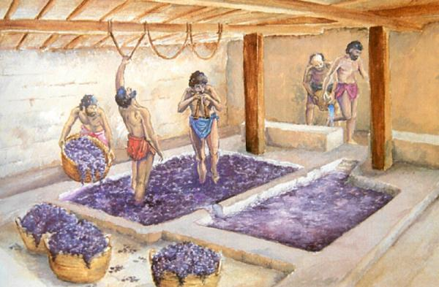
¿Qué hacían los fenicios?
Agricultura y explotación forestal. Si bien la geografía de la región era accidentada, los fenicios aprovecharon al máximo las posibilidades del suelo para la explotación agrícola y cultivaron hasta en las laderas de las montañas. Sus bosques de cedros del Líbano.

Slide 5
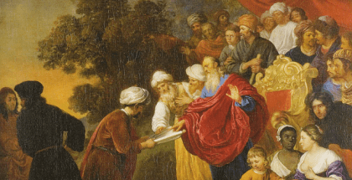
Los HEBREOS
BIOGRAFIA:
Los hebreos son un antiguo pueblo semita del Levante mediterráneo establecidos en el año 616 a. C., conocidos también como pueblo judío.​La tradicional fuente de referencia para los hebreos es la Biblia, cuyo contenido también se encuentra en las escrituras hebreas de la Torá.

Slide 6
UBICACION:
Los hebreos, pueblo de nómades semitas, aparecieron en el Asia Anterior alrededor del siglo XIII a.C. Estos se asentaron en la zona de Palestina, al sur de Fenicia.

Slide 7
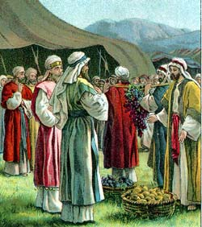
BIOGRAFIA:
los hebreos fueron originarios de Mesopotamia. Eran nómadas, vivían en tiendas, poseían rebaños de cabras y ovejas, utilizando asnos, mulas y camellos como portadores.
antiguo pueblo nómada semita que conquistó y habitó Canaán. El hebreo, lengua semítica hablada en Israel y utilizada como lengua litúrgica por el judaísmo. ... La religión hebrea o judaísmo; la más antigua de las tres religiones monoteístas.

Slide 8
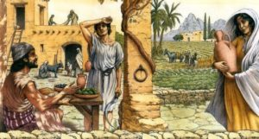
¿ Qué HACIAN LOS HEBREOS ?
Los hebreos, establecidos en Canaán, se dedicaron a la agricultura y la ganadería. ... El pastoreo de ovejas, bueyes, cabras, caballos y camellos acompañaba la actividad agrícola. También trabajaron cerámica y confeccionaron numerosos tejidos de lana y lino, lo más importante de su actividad económica fue el comercio.

